Slide 1

支持向量机
李石峰

Slide 2

01
SVM概览与基本概念
02
SVM核心算法
03
SVM优化与求解
04
实践应用与案例分析
content
05
细节补充与综合总结
目录

Slide 3
01
SVM概览与基本概念

Slide 4

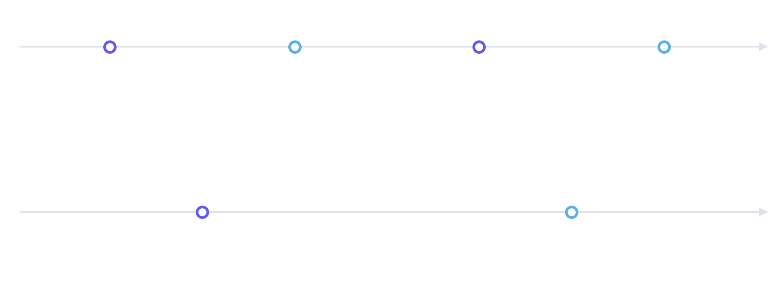
水果分类问题
比赛背景
特征选择
传统方法
SVM优势
石榴同学参加数据科学比赛，任务是区分苹果和橙子。
使用水果样本的重量和果皮红度值作为特征。
传统逻辑回归方法因异常样本导致过拟合，分类准确性下降。
支持向量机通过寻找最大间隔的决策边界，提高模型的泛化能力。
异常值处理
模型效果
SVM在存在异常值的情况下，仍能保持分类边界的稳定性。
SVM提高了模型的分类效果，解决了过拟合问题。

Slide 5
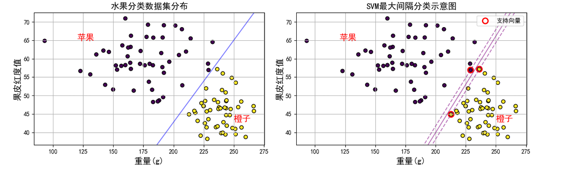
水果分类问题
上图中黑黄两个颜色的圆点展示两类样本的分布情况，其中黑色圆点代表苹果，黄色圆点代表橙子，各类样本数量均为50。

Slide 6

01
SVM基本概念
目标
SVM的目标是在两类数据之间找到一个最佳的分界线，使得这个分界线两侧的最近数据点之间的距离最大。
02
03
04
间隔
硬间隔
软间隔
间隔是指在两类数据之间
找到的最大距离。
硬间隔是指在数据完全线性可分的情况下，找到一个超平面，使得所有数据点都严格位于超平面的正确一侧。
软间隔允许某些数据点位于决策边界错误的一侧，通过引入松弛变量来衡量这些“违规”数据点的程度，使得模型更加鲁棒，不会因为少数异常值而过度拟合。
05
06
07
核函数
支持向量
对偶问题
核函数用于将数据从原始空间映射到一个更高维的空间，使得在高维空间中数据更容易线性可分，常见的核函数包括线性核、多项式核、高斯径向基核（RBF核）等。
支持向量（SupportVectors）是那些对超平面位置和方向有直接影响的训练数据点。
对偶问题是 SVM 优化过程中的关键步骤。通过对偶问题，SVM可以找到最优的权重向量和偏置项，从而确定超平面的位置。

Slide 7
02
SVM核心算法

Slide 8





硬间隔SVM
目标与约束
间隔最大化
硬间隔条件
优化问题
硬间隔SVM旨在寻找一个超平面，最大化正负样本间的间隔，确保所有样本点严格位于超平面的正确一侧。
通过优化目标函数，最小化权重向量的长度，同时满足样本点到超平面的距离至少为固定值。
约束条件确保每个样本点满足特定条件，即到超平面的距离至少为一个固定的间隔值。
硬间隔SVM的优化问题是一个凸优化问题，可通过梯度下降法、牛顿法或内点法求解。

Slide 9




凸优化直接求解
梯度下降法
通过迭代更新参数，最小化目标函数。检查并调整参数以满足约束条件，直至收敛。
牛顿法
利用目标函数的二阶导数加速收敛，计算Hessian矩阵及其逆矩阵，更新参数，直至满足约束条件。
内点法
引入障碍函数处理约束条件，逐步减小障碍参数，逼近原问题解，适用于大规模带约束优化问题。

Slide 10
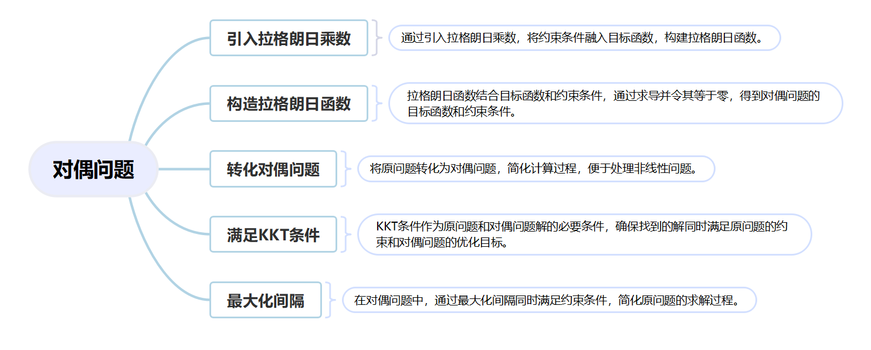
对偶问题

Slide 11
SMO算法求解对偶问题
SMO算法简介
SMO算法流程：
SMO算法优势
SMO（Sequential Minimal Optimization）算法专为SVM设计，通过分解主问题为一系列易于解决的子问题，有效求解对偶问题。
每次迭代选择两个变量进行优化，固定其余变量，简化计算，确保每步接近全局最优解。
SMO算法简化计算复杂度，提高求解速度，尤其适用于大规模数据集，成为SVM求解的首选方法。

Slide 12




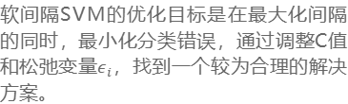
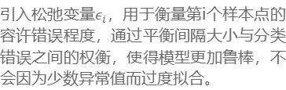
软间隔SVM
软间隔概念
松弛变量
在现实世界中，数据往往不是完全线性可分的，存在噪声或异常值。软间隔SVM允许一些样本点位于决策边界错误的一侧，通过引入松弛变量来衡量这些“违规”数据点的程度，提高模型的鲁棒性。
引入松弛变量$ε_{i}$，用于衡量第i个样本点的容许错误程度，通过平衡间隔大小与分类错误之间的权衡，使得模型更加鲁棒，不会因为少数异常值而过度拟合。
正则化参数C
优化目标
参数C控制间隔大小与分类错误之间的权衡，较大的C值意味着对分类错误的惩罚更重，较小的C值则更注重间隔的大小，允许更多的分类错误。
软间隔SVM的优化目标是在最大化间隔的同时，最小化分类错误，通过调整C值和松弛变量$ε_{i}$，找到一个较为合理的解决方案。

Slide 13



SVM直观理解
点到超平面距离
平行超平面距离
点沿某维度到超平面距离
理解点到超平面的垂直距离是SVM间隔最大化目标的基础，通过计算公式揭示了分类边界与样本点间的关系。
平行超平面间的距离定义了SVM的间隔，最大化此距离是SVM算法的核心目标，确保分类器具有良好的泛化能力。
在SVM中，点沿某一维度到超平面的距离反映了样本点的分类错误程度，通过引入松弛变量，SVM允许一定程度的分类错误，实现软间隔分类。

Slide 14





软间隔SVM求解
引入松弛变量
优化问题
对偶问题转化
求解过程
在软间隔SVM中，引入松弛变量ξ_{i}来衡量样本点的容许错误程度，允许部分样本点位于决策边界错误的一侧，以处理非线性可分数据。
优化目标为最小化权重向量的平方和与松弛变量的乘积，同时满足分类约束条件，通过调整正则化参数C来平衡间隔大小与分类错误。
通过引入拉格朗日乘数，将原始问题转化为对偶问题，对偶问题的目标函数为最大化拉格朗日函数，同时满足约束条件，便于求解。
求解对偶问题得到$α_{i}$值，进而计算权重向量w和偏置项b，选择满足0<$α_{i}$<C的样本点来计算b，实现软间隔SVM的求解。

Slide 15
03
SVM优化与求解

Slide 16







支持向量回归
SVR原始问题
$ε$-不敏感损失函数
引入松弛变量
优化问题
SVR通过构造间隔带，对落在间隔带内的预测误差不惩罚，提高模型泛化能力。
定义了宽度为2$ε$
的间隔带，间隔带内的预测误差被视为零，不受惩罚。
引入正向误差$ε_{i}$和负向误差$ε_{i}^{∗}$，确保预测值与真实值之间的差异在间隔带外才计算。
SVR的优化问题包含权重向量w、偏置项b和松弛变量$ε_{i}$、$ε_{i}^{∗}$，平衡模型复杂度与训练误差。

Slide 17



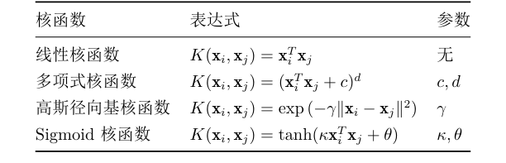
核函数
核函数定义
常用核函数
核函数(Kernel Function)是SVM中用于映射数据到高维空间的关键技术，通过内积计算实现非线性分类。
包括线性核、多项式核、高斯径向基核(RBF)和Sigmoid核，各有适用场景和参数。
核函数选择
依据数据特性和计算效率，通过交叉验证评估性能，选择最佳核函数。

Slide 18

核技巧
核技巧简介
核函数作用
核技巧是SVM处理非线性问题的关键，通过核函数间接计算高维空间内积，避免显式映射，提高计算效率。
核函数如高斯RBF、多项式核等，将数据映射至高维空间，使非线性可分问题转化为线性可分，增强模型表达能力。
核技巧优势
核技巧简化计算，避免维度灾难，使SVM能高效处理复杂非线性数据，提升模型泛化能力。

Slide 19
04
实践应用与案例分析

Slide 20

支持向量可视化
展示数据点分布
清晰地展示训练集中的数据点分布情况，便于观察数据特征。
区分不同类别
利用SVM算法有效地区分复杂数据集中的各类别，提高分类准确性。
突出支持向量
在图中特别标注出支持向量，强调它们对构建决策边界的重要性。
找到最优分类面
SVM通过最大化间隔来寻找最优分类超平面，实现最佳分类效果。
可视化决策边界
通过图形化方式展示SVM的决策边界，帮助理解模型如何划分不同类别。

Slide 21
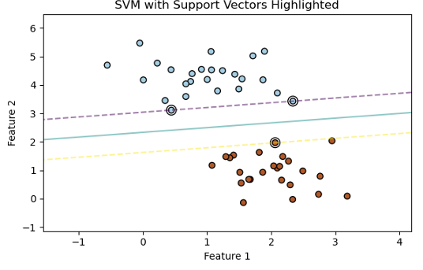
支持向量可视化
展示数据点分布
清晰地展示训练集中的数据点分布情况，便于观察数据特征。
区分不同类别
利用SVM算法有效地区分复杂数据集中的各类别，提高分类准确性。
突出支持向量
在图中特别标注出支持向量，强调它们对构建决策边界的重要性。
找到最优分类面
SVM通过最大化间隔来寻找最优分类超平面，实现最佳分类效果。
可视化决策边界
通过图形化方式展示SVM的决策边界，帮助理解模型如何划分不同类别。

Slide 22
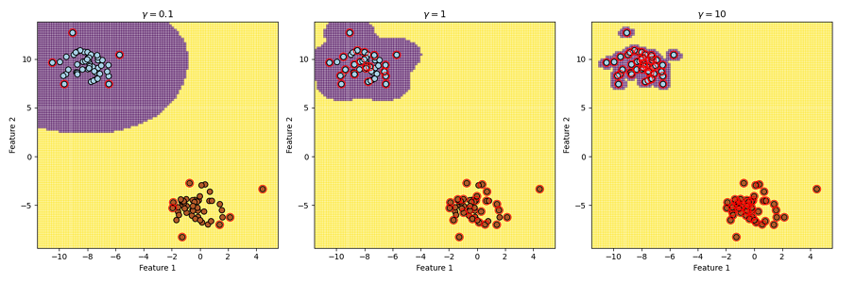
不同γ值高斯核函数可视化
01
02
03
γ参数影响
案例演示
结果分析
γ参数控制高斯径向基函数的宽度，影响模型复杂度与泛化能力。
通过改变γ值，观察决策边界的变化，理解γ对模型的影响，如下图所示。
较小γ值产生更平滑边界，较大γ值导致复杂边界，可能过拟合。

Slide 23




手写数字识别
数据预处理
模型构建
训练与测试
结果分析
将手写数字图像转换为784维向量，对特征进行归一化处理，确保每个特征值域位于[0,1]之间。
采用RBF核函数，通过网格搜索法调整C和γ参数，找到最佳模型配置。
使用最佳参数配置训练SVM分类器，避免过拟合，评估模型在测试集上的性能。
通过混淆矩阵展示分类结果，评估模型对手写数字识别的准确性和实用性。

Slide 24
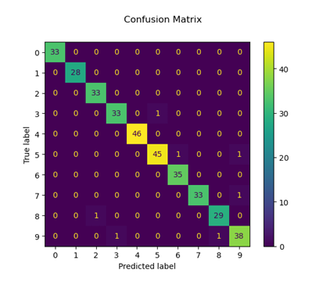
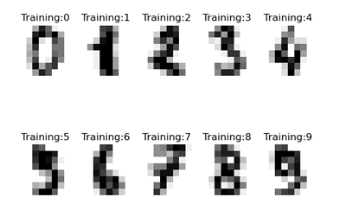
手写数字识别结果展示
手写数字可视化
手写数字识别混淆矩阵

Slide 25
05
细节补充与综合总结

Slide 26




补充材料
向量求导基础
向量范式知识
向量求导是优化算法中的关键，如标量对向量的导数用于计算梯度，向量对向量的导数形成雅可比矩阵，二次形式的导数用于处理二次函数。
向量的范式是一种衡量向量大小的方法。L1范式用于稀疏表示和特征选择，L2范式用于正则化防止过拟合，L-infinity范式关注最大元素，LO范式表示向量中非零元素的个数。
拉格朗日方法
拉格朗日乘数法将约束条件融入目标函数，通过求解拉格朗日函数的梯度和满足约束条件，找到优化问题的解。

Slide 27

总结
01
02
03
04
最大化分类间隔
利用核技巧
从原始到对偶
结合SMO算法
SVM通过最大化分类间隔来提升模型的泛化能力。
使用核技巧在高维空间中寻找最优分类面，解决非线性问题。
将原始问题转化为对偶问题，便于求解。
利用SMO算法高效求解对偶问题。
08
07
06
05
展示强大功能
调整参数
选择合适核函数
实现软间隔处理
手写数字识别等案例展示了SVM的强大功能。
调整参数γ和C以优化模型性能。
选择合适的核函数对模型性能至关重要。
通过软间隔处理增强模型的鲁棒性。

